Slide 1

Project MyFilms
myFilms: Διαχείριση της ταινιοθήκης μιας παρέας με χρήση του omdb API (βιβλιοθήκη tkinter, sqlite3, requests)
Μελη Ομαδας 43:Ρηγος Δημητρης,Παπουτση Μαρια,Τσιρωνης Ηλιας,Ρασσος Δημητρης,Ρισβας Γρηγορης,Ρουμπιε σοφια

Slide 2

Τι ειναι το ΜyFilms?
Μεσω της εφαρμογης myfilms ο χρηστης καθως και η ομαδα φιλων του εχει την δυνατοτητα να αναζητησει ταινιες καθως και να αποθηκευση σε μια ταινιοθηκη αυτες που εχει ηδη παρακολουθησει με την ομαδα,να δει πληροφοριες για αυτην και να την σχολιασει.

Slide 3

Διαχειρηση ρολων
Ρηγος Δημητρης: Υπευθυνος ομαδας,μεγαλυτερο κομματι κωδικα,δημιουργια εκθεσης,οδηγιων και παρουσιασης,συντονισμος ομαδας
Τσιρωνης Ηλιας: Μεγαλο μερος κωδικα γραφικων,εκθεση
Παπουτση Μαρια:Παρουσιαση,εκθεση,κωδικας
Ρουμπιε Σοφια: Παρουσιαση,εκθεση,κωδικας
Ρισβας Γρηγορης: Βοηθεια στις οδηγιες
Ρασσος Δημητρης:Βοηθεια στην ομαδικη εκθεση

Slide 4
Προετοιμασια
Αρχικα εγκαταστησαμε τις απαραιτητες βιβλιοθηκες στον υπολογιστη(requests,Pillow) καθως και την βαση δεδομενων sqlite3,και sqlite studio για προσβαση σε αυτην.Επειτα καναμε ερευνα πανω στον τροπο λειτουργιας και χρησης των παραπανω ειτε μεσω διαδικτυου και παραδειγματων ειτε απο βιντεο στο youtube καθως και μελετησαμε τα προηγουμενα μαθηματα της python και το αντιστοιχο βιβλιο.
Links:
Sqlite3:https://www.youtube.com/watch?v=byHcYRpMgI4&t=2464s, https://www.youtube.com/watch?v=pd-0G0MigUA&t=128s
Tkinter: https://www.youtube.com/watch?v=YXPyB4XeYLA&t=5048s
Αντιμετωπιση μεγαλου μερους προβληματων:https://stackoverflow.com/

Slide 5
Γραφη κωδικα
Αρχικα καναμε import τις απαραιτητες βιλιοθηκες κτλ.,και επειτα δημιουργησαμε την πρωτη κλαση Login η οποια δημιουργει το login interface του χρηστη,απο το οποιο μπορει να συνδεθει ή κανει εγγραφη στην εφαρμογη.Για την εκτελεση αυτου αρχικα χρησιμοποιησαμε την tkinter για τα γραφικα το background,Εntry για username και password και labels.Οσον αναφορα την λειτουργικοτητα δημιουργησαμε τον πρωτο πινακα της βασης δεδομενων που αποτελοταν απο τις στειλες username και password.

Slide 6
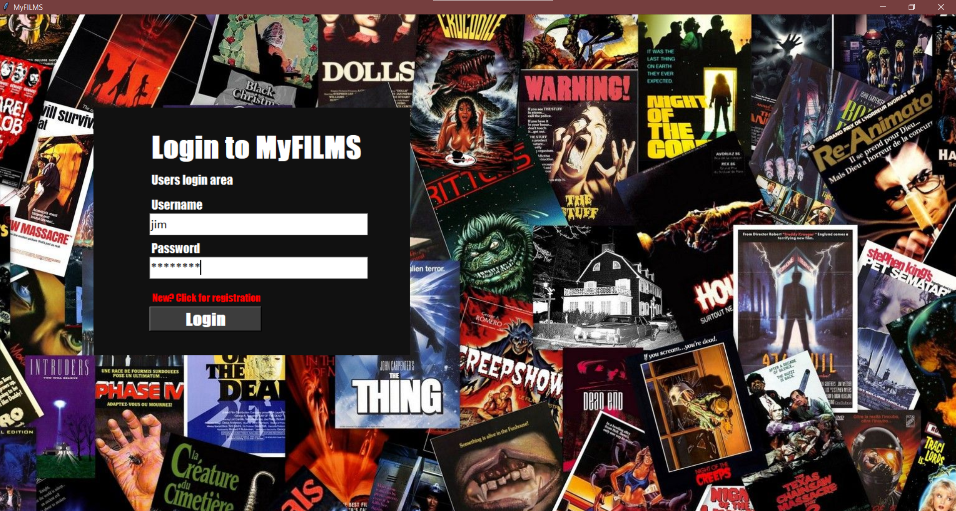
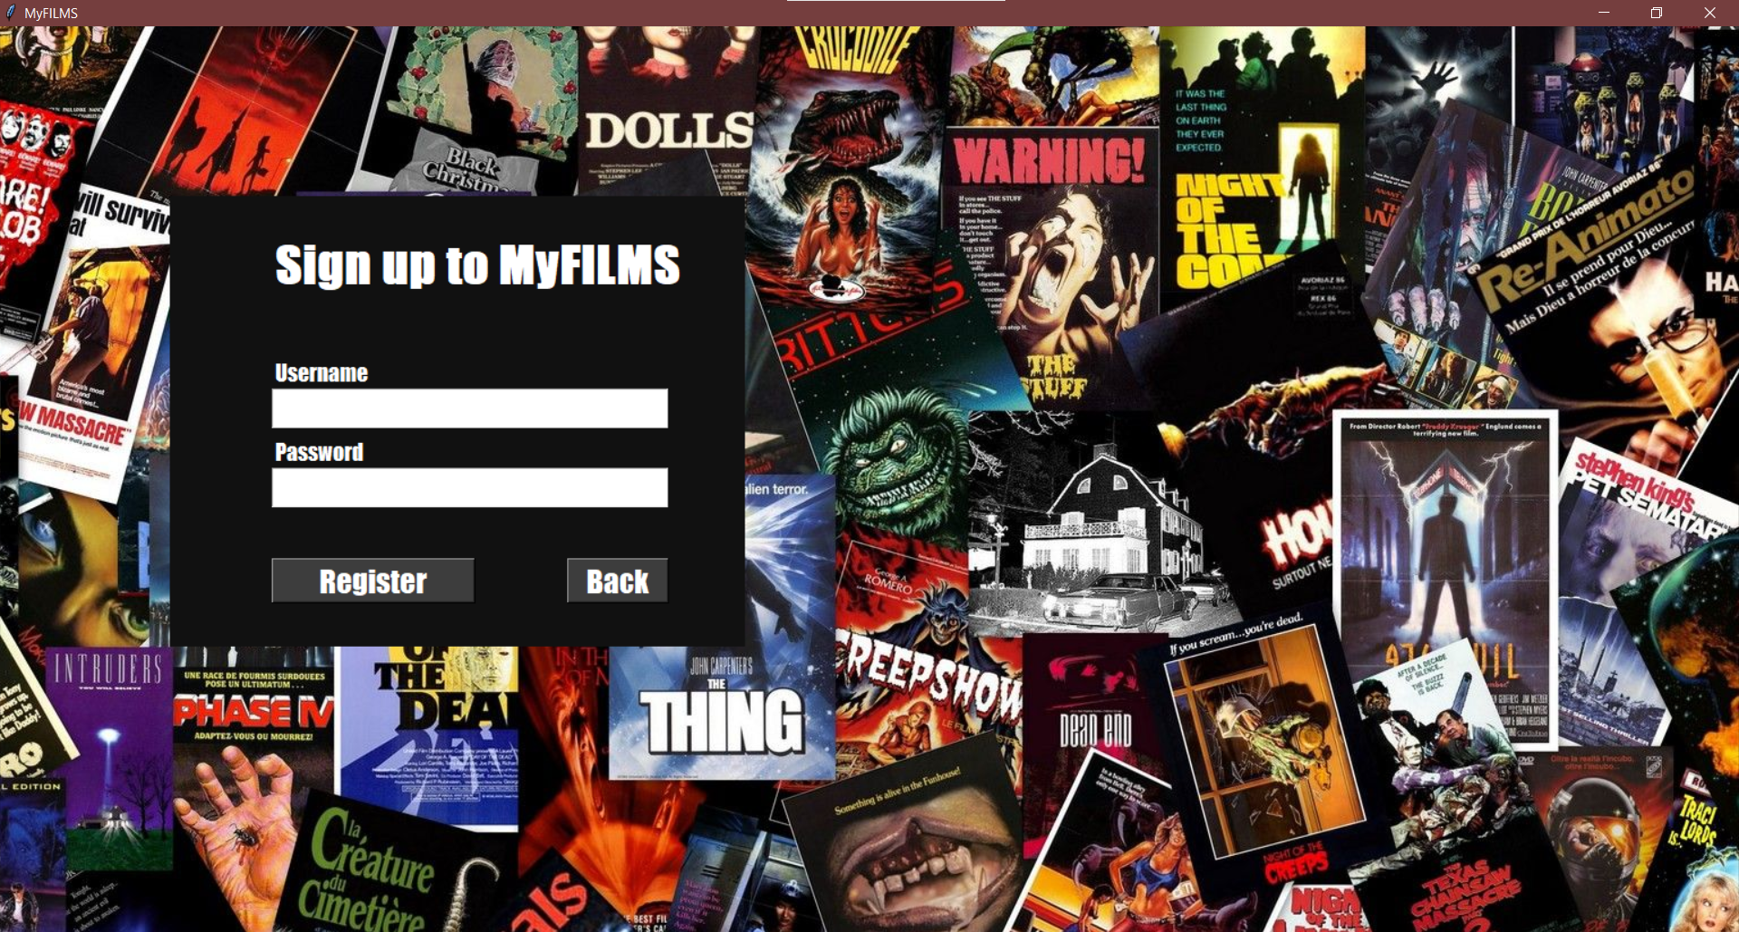
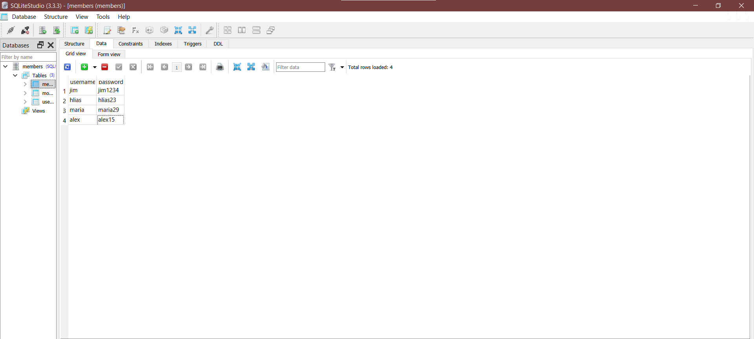

Slide 7
Γραφη κωδικα
Μετα την κλαση Login δημιουργησαμε την κλαση Myapp η οποια αποτελει τον βασικο κορμο του προγραμματος,δηλαδη την ευρεση ταινιων με την συναρτηση search(),την αποθηκευση τους στα αγαπημενα με την συναρτηση add(),την προσβαση στα αγαπημενα με την συναρτηση favorites_movies() και overview(),καθως και τις απαραιτητες συναρτησεις για την προβολη σχολιων οπως comments() και show()

Slide 8
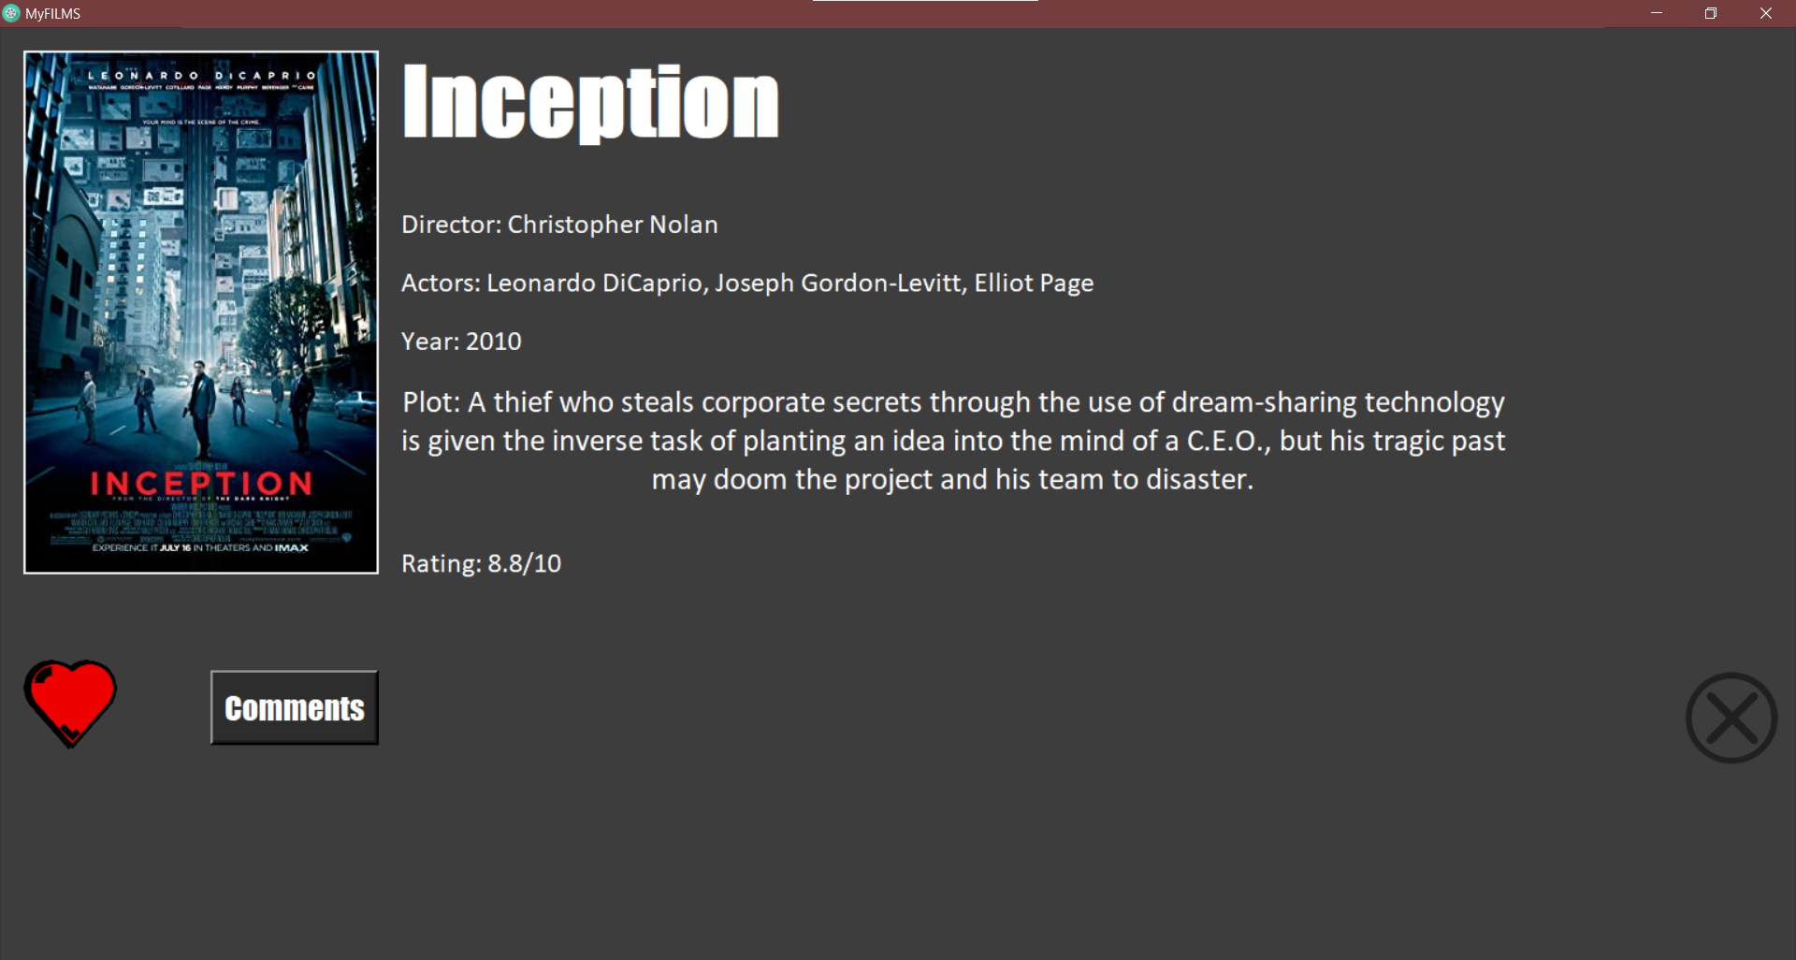
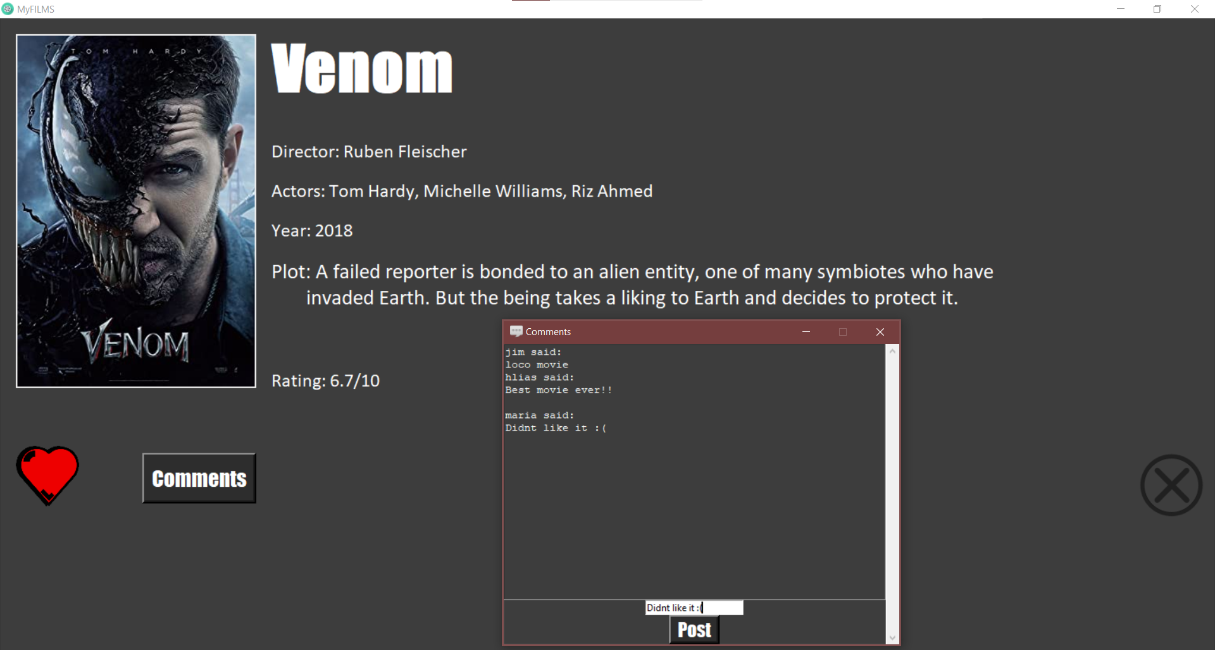
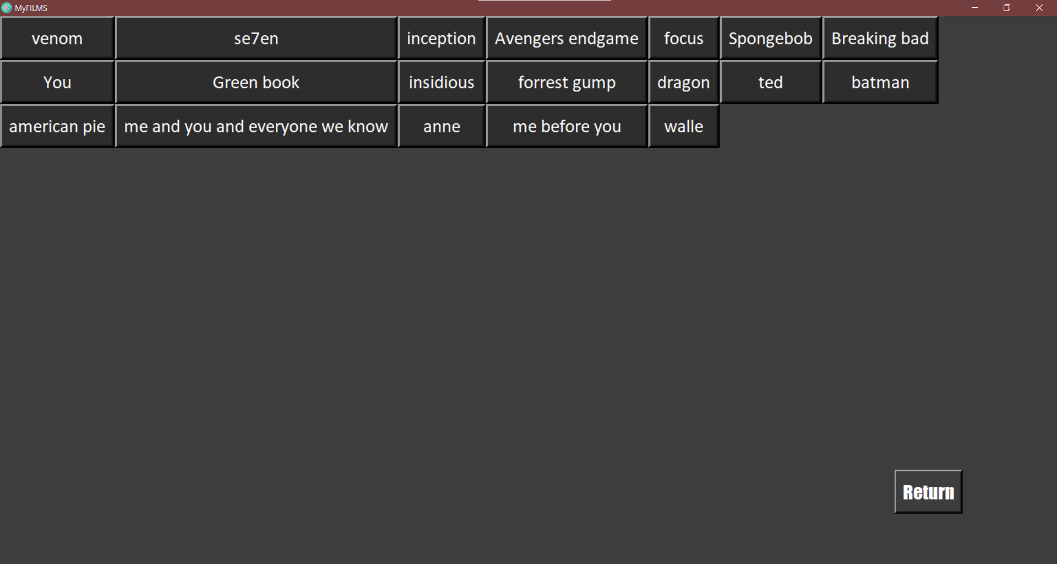
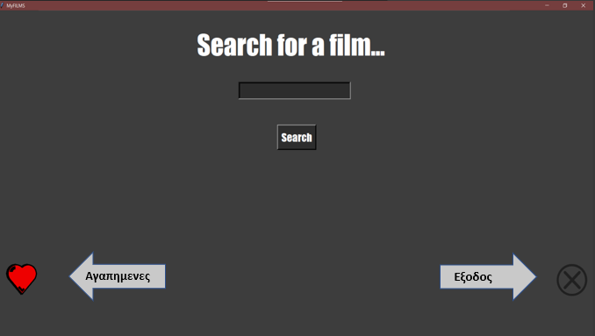

Slide 9
Τροπος επικοινωνιας και μεθοδικοτητα
Αρχικα καναμε συναντησεις δια ζωσης για τη διαχειρση ρολων και brain storming σχετικα με το πως θα ειναι γραφικα και τα interface της εφαρμογης.Επειτα μεσα στις γιορτες που η συγραφη κωδικα ειχε ηδη ξεκινησει χρησομοποιουσαμε το github αρχικα για ιστορικο επεξεργασιας κωδικα και αναρτηση απαραιτητων αρχειων καθως και ο καθενας συμπληρωνε κοματια κωδικα και επικονωνουσαμε με βιντεοκλησεις και μηνυματα.Αφιερωναμε σε καθημερινο πλαισιο 1-2 ωρες αναλογα το κομματι του κωδικα και τελος συναντηθηκαμε την τελευταια βδομαδα για την δημιουργια και συγραφη του team report καθως και της παρουσιασης.

Slide 10
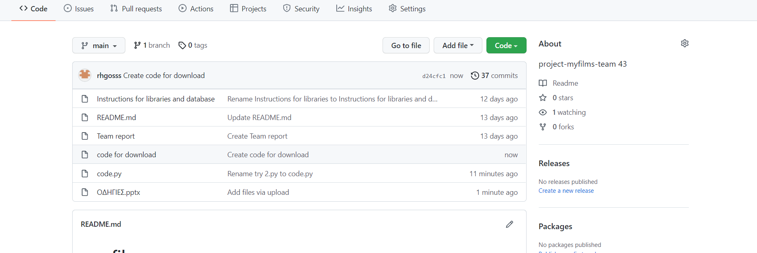
url : https://github.com/rhgosss/myfilms

Slide 11
Επιλογος
Αυτη ηταν η δουλεια μας πανω στο project,ο τροπος προσεγγισης μας,ο χρονος που αφιερωσαμε,οι σκεψεις που καναμε και το αντιστοιχο αποτελεσμα το οποιο ευελπιστουμε να ανταποκρινεται στις προσδοκιες σας

